Slide 1

Infraestructura y Pobreza en Chile
Eduardo Saavedra
ILADES-Universidad Alberto Hurtado
«Encuentro Anual de la Sociedad Chilena de Políticas Públicas»
Valparaíso, 10 Enero 2013

Slide 2
Outline
  Antecedentes y Literatura Relacionada
  Pobreza, Crecimiento e Infraestructura en Chile
  Modelación y Principales Resultados
  Estática Comparada y Análisis de Políticas
  Recomendaciones de Política Pública

Slide 3
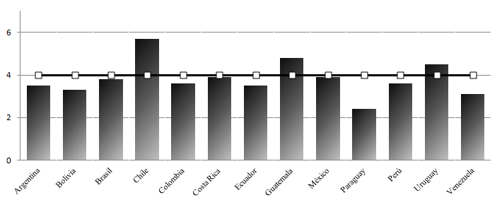
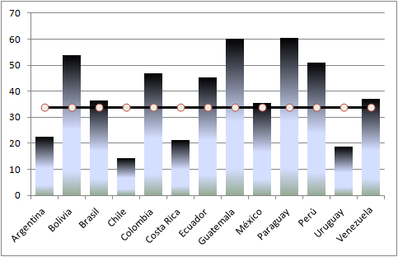
Antecedentes y Literatura Relacionada
Pobreza, Crecimiento e Infraestructura en Chile
Modelación y Principales Resultados
Estática Comparada y Análisis de Políticas
Recomendaciones de Política Pública
La Data en América Latina

Slide 4
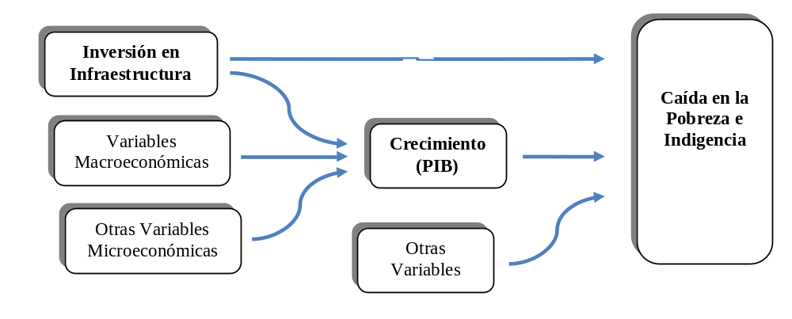
Antecedentes y Literatura Relacionada
Pobreza, Crecimiento e Infraestructura en Chile
Modelación y Principales Resultados
Estática Comparada y Análisis de Políticas
Recomendaciones de Política Pública
¿Afecta la carencia de Infraestructura a los pobres?

Slide 5
Antecedentes y Literatura Relacionada
Pobreza, Crecimiento e Infraestructura en Chile
Modelación y Principales Resultados
Estática Comparada y Análisis de Políticas
Recomendaciones de Política Pública
  Chile muestra elevadas tasas de inversión en infraestructura
    Obras públicas: carreteras, riego, puertos y aeropuertos (públicas o PPPs)
    Otras inversiones en SS básicos
    Carencia en algunos SS públicos: escuelas y hospitales
  ¿Qué impacto han tenido estas inversiones en infraestructura sobre los indicadores de pobreza?

Slide 6
Antecedentes y Literatura Relacionada
Pobreza, Crecimiento e Infraestructura en Chile
Modelación y Principales Resultados
Estática Comparada y Análisis de Políticas
Recomendaciones de Política Pública
Literatura Relacionada
Economía Regional: economías de aglomeración → crecimiento económico y menor pobreza
  Interconectividad reduce costos de transporte → aumenta demanda agregada y reduce la pobreza
  Obras de riego aumentan productividad rural → mayor valor agregado de los productos, la productividad y la mano de obra agrícola
  Economía exportadora de materias primas - agrícola y acuícola - se beneficia del desarrollo de la infraestructura
  Fujita, Krugman y Veneables (1999)
  Baldwin y Martin (2004)
  Straub (2008)
  Jacoby (1998)
  Kwon (2000)
  Balisacan y Pernia (2002)
  Fan, Zhang y Zhang (2002)
  Jalan y Ravallion (2002)
  Murgai y Zagha (2010)
evidencia empírica no del todo clara … todos estos efectos son capturados por la relación causal infraestructura-crecimiento-caída en la pobreza

Slide 7
Antecedentes y Literatura Relacionada
Pobreza, Crecimiento e Infraestructura en Chile
Modelación y Principales Resultados
Estática Comparada y Análisis de Políticas
Recomendaciones de Política Pública
Literatura Relacionada
Economía del Crecimiento:
  Inversiones en infraestructura generan empleo directo e indirecto → reduce la pobreza por tratarse de obras intensivas en empleo menos calificado
  Inversiones en infraestructura reducen el poder de mercado al conectar mercados quasi-aislados, aumentando con ello la competencia y generando efectos distributivos en favor de los consumidores
  Anas, Lee y Murray (1996)
  Agenor (2004)
  Banerjee y Duflo (2005)
  Barro y Sala-i-Martin (2005)
  Agénor y Moreno-Dodson (2006)

Slide 8
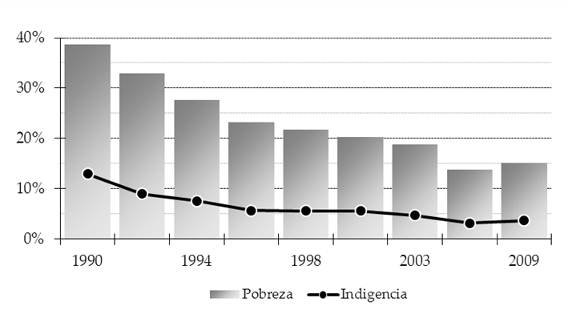
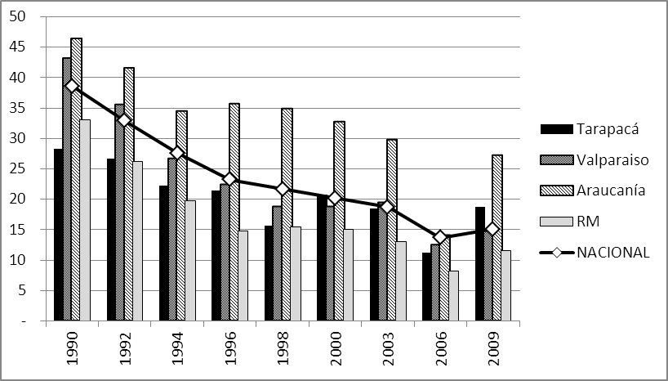
Antecedentes y Literatura Relacionada
Pobreza, Crecimiento e Infraestructura en Chile
Modelación y Principales Resultados
Estática Comparada y Análisis de Políticas
Recomendaciones de Política Pública
Pobreza en Chile

Slide 9
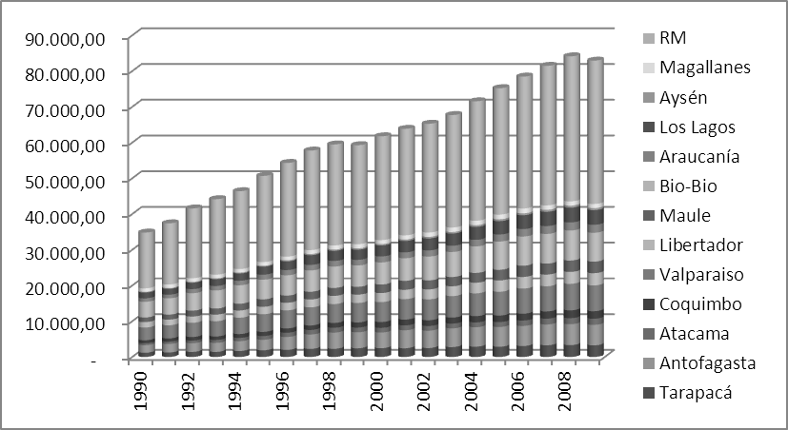
Antecedentes y Literatura Relacionada
Pobreza, Crecimiento e Infraestructura en Chile
Modelación y Principales Resultados
Estática Comparada y Análisis de Políticas
Recomendaciones de Política Pública
PIB por regiones mm$ 2003

Slide 10
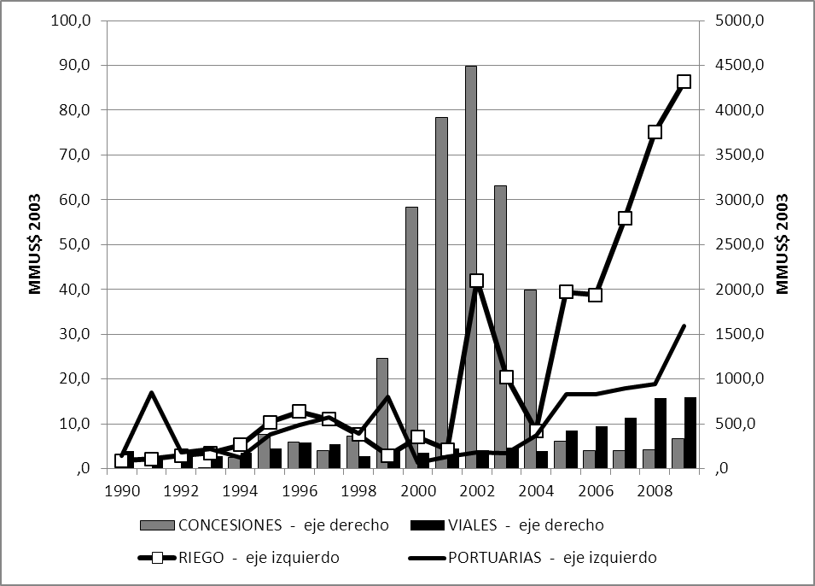
Antecedentes y Literatura Relacionada
Pobreza, Crecimiento e Infraestructura en Chile
Modelación y Principales Resultados
Estática Comparada y Análisis de Políticas
Recomendaciones de Política Pública
Infraestructura (x tipo) mm$ 2003

Slide 11
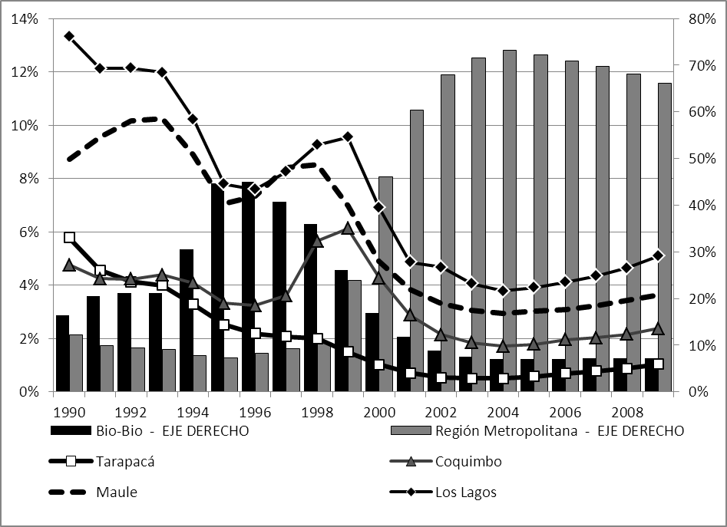
Antecedentes y Literatura Relacionada
Pobreza, Crecimiento e Infraestructura en Chile
Modelación y Principales Resultados
Estática Comparada y Análisis de Políticas
Recomendaciones de Política Pública
Infraestructura (x región) mm$ 2003

Slide 12
Antecedentes y Literatura Relacionada
Pobreza, Crecimiento e Infraestructura en Chile
Modelación y Principales Resultados
Estática Comparada y Análisis de Políticas
Recomendaciones de Política Pública
Fuerte heterogeneidad en la tasa de pobreza e inversiones de infraestructura, x regiones y en el tiempo … facilita el análisis econométrico

Slide 13
Antecedentes y Literatura Relacionada
Pobreza, Crecimiento e Infraestructura en Chile
Modelación y Principales Resultados
Estática Comparada y Análisis de Políticas
Recomendaciones de Política Pública
Metodología
Se estima:
✓
✓
✗
✓
✓

Slide 14
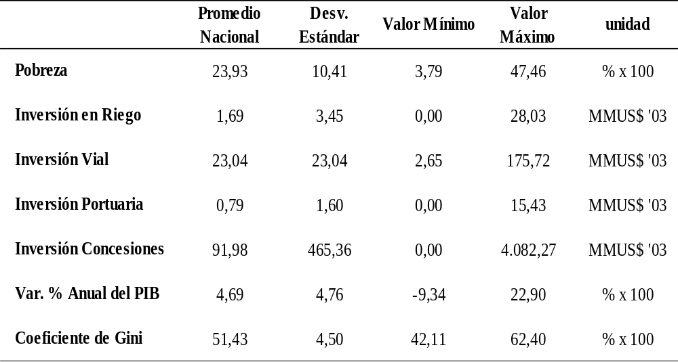
Antecedentes y Literatura Relacionada
Pobreza, Crecimiento e Infraestructura en Chile
Modelación y Principales Resultados
Estática Comparada y Análisis de Políticas
Recomendaciones de Política Pública
La Data

Slide 15
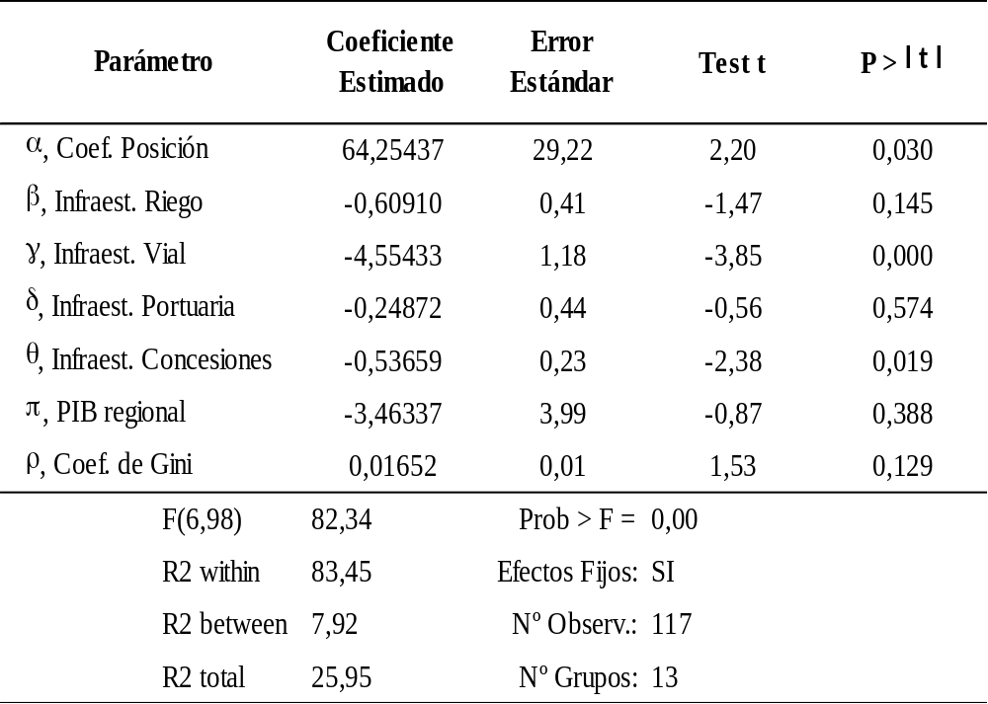
Antecedentes y Literatura Relacionada
Pobreza, Crecimiento e Infraestructura en Chile
Modelación y Principales Resultados
Estática Comparada y Análisis de Políticas
Recomendaciones de Política Pública
Regresión Básica

Slide 16
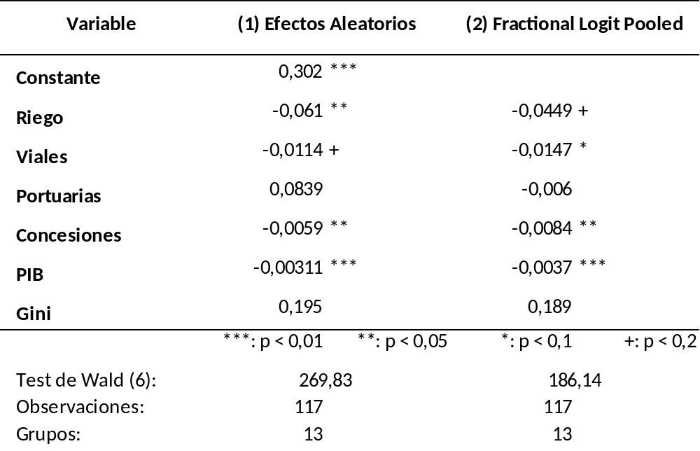
Antecedentes y Literatura Relacionada
Pobreza, Crecimiento e Infraestructura en Chile
Modelación y Principales Resultados
Estática Comparada y Análisis de Políticas
Recomendaciones de Política Pública
Robustez Econométrica
  Variables en tasas , regresiones con ajuste de varianza por autocorrelación
  Fractional Logit Pooled reporta efectos marginales

Slide 17
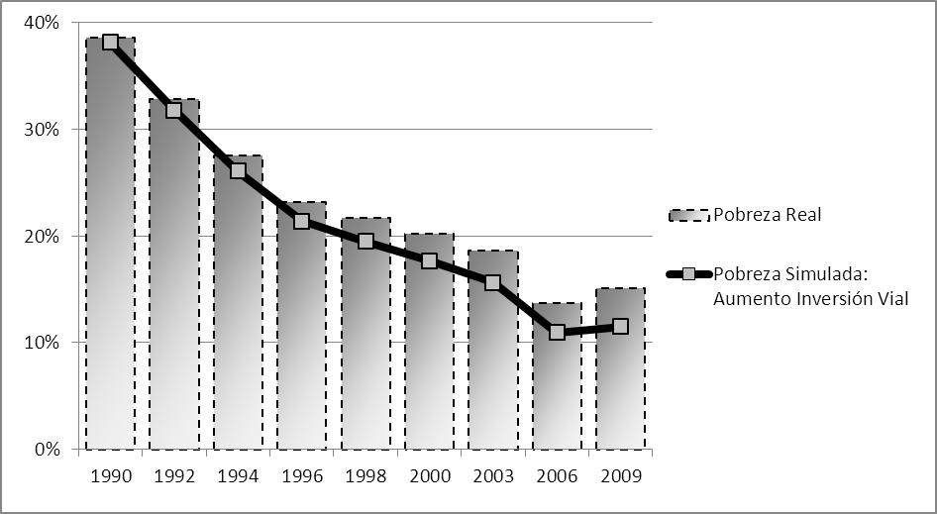
Antecedentes y Literatura Relacionada
Pobreza, Crecimiento e Infraestructura en Chile
Modelación y Principales Resultados
Estática Comparada y Análisis de Políticas
Recomendaciones de Política Pública
Aumento de 1% en inversión en riego, vial o concesiones desde 1990
  Pobreza base de 15,1% en 2009, versus:
    14,6% de haberse hecho aumento en riesgo
    14,7% en concesiones
    11,5% en obras viales

Slide 18
Antecedentes y Literatura Relacionada
Pobreza, Crecimiento e Infraestructura en Chile
Modelación y Principales Resultados
Estática Comparada y Análisis de Políticas
Recomendaciones de Política Pública
Aumento de 1% en inversión en riego, vial o concesiones desde 1990
  Razonable: obras concesionadas tienen menos impacto en reducir la pobreza que las inversiones viales del MOP
    Privados invierten en infraestructura con menor rentabilidad social, aunque con alta rentabilidad privada
    Estado acomete inversiones con mayor impacto social …
  Evaluación social de proyectos debería tomar en cuenta estas diferencias

Slide 19
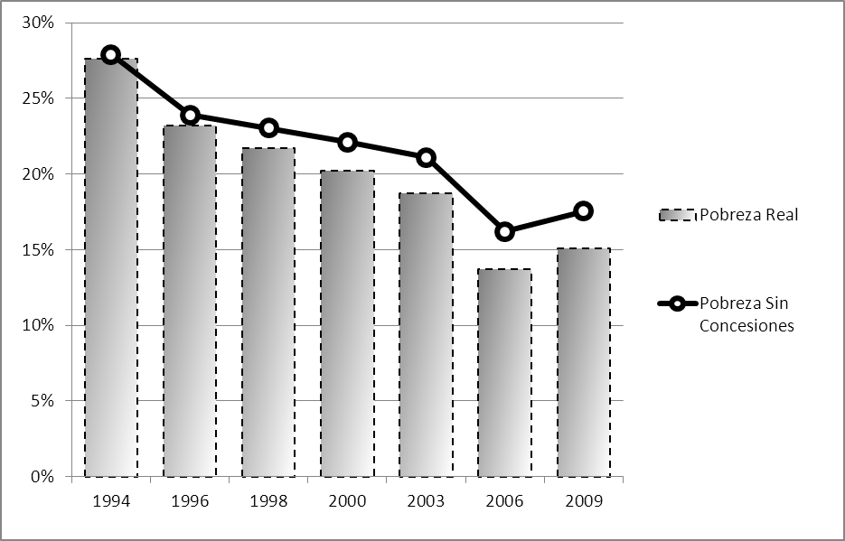
Antecedentes y Literatura Relacionada
Pobreza, Crecimiento e Infraestructura en Chile
Modelación y Principales Resultados
Estática Comparada y Análisis de Políticas
Recomendaciones de Política Pública
¿Y si nunca se hubiese habido programa de concesiones?
  Suponemos que no cambian otras inversiones (escenario peor)
    Hay que tener en cuenta que el MOP carecía de los recursos para esas inversiones

Slide 20
Antecedentes y Literatura Relacionada
Pobreza, Crecimiento e Infraestructura en Chile
Modelación y Principales Resultados
Estática Comparada y Análisis de Políticas
Recomendaciones de Política Pública
Menos autoeval. de Ministerios Ejecutores
Reducir dualidad de roles de DIPRES
Eliminar Inversiones x Decreto
Independ. de Eval. Soc. de Proyect.
Centralizar Eval. de Inversiones
Revisar la Evaluación Social de las Inversiones
Comités de Obras (transpa-rencia)
Rediseño Institut. en OO.PP.
Incentivos e ITO de ITOs
Rol de Asoc. Gremiales (peligro)
Seguro x Sobre Costos
Pre-Calific. de Contratistas

